Slide 1
Игра Pac-Man, на языке программирования Python.
Проект создан Рубцовом Михаилом и Романом Медведевым.

Slide 2
Цель проекта
Целью было продемонстрировать возможности библиотеки Pygame языка программирования Python, для этого мы воссоздали игру Pac-Man,на этом языке программирования.

Slide 3
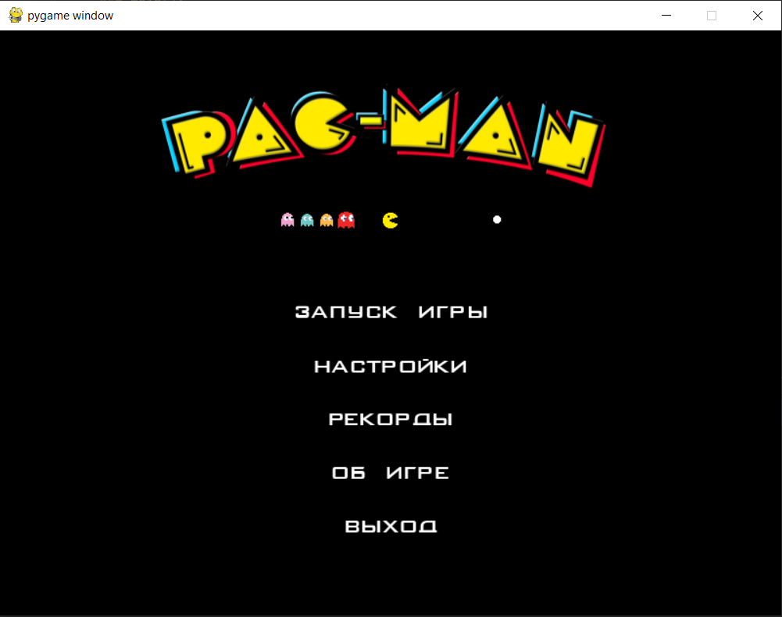
Главный экран

Slide 4
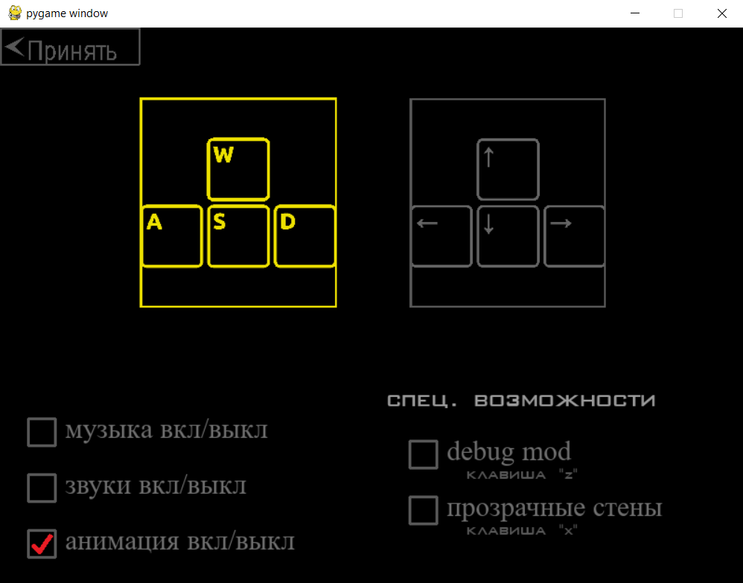
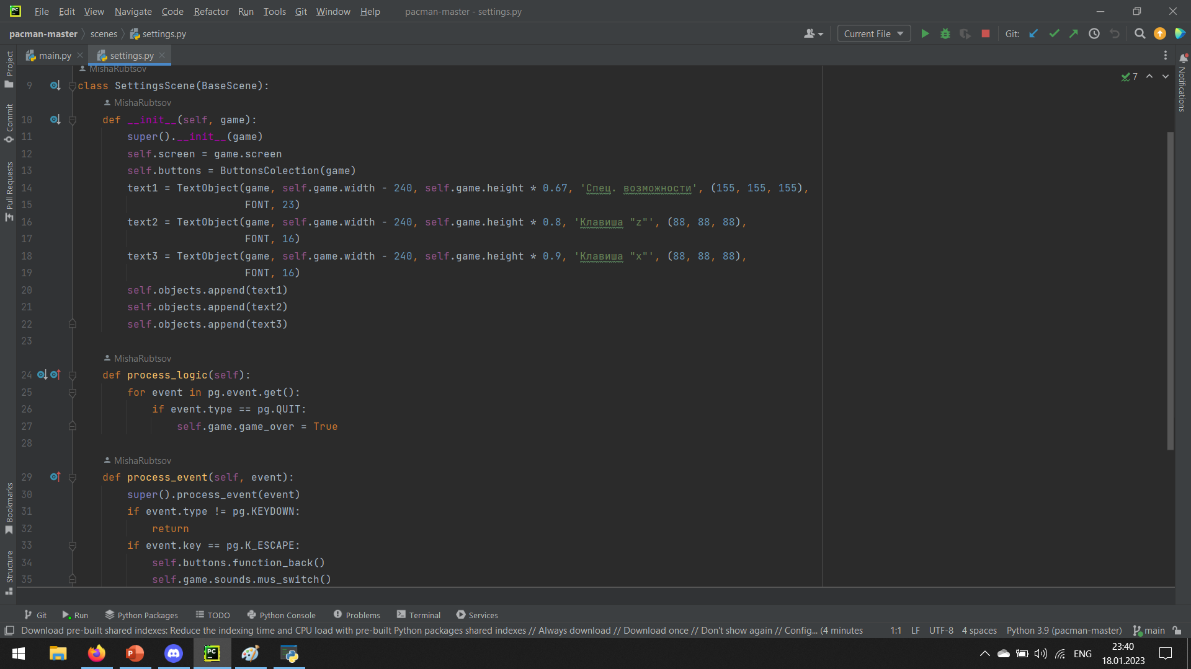
Настройки

Slide 5
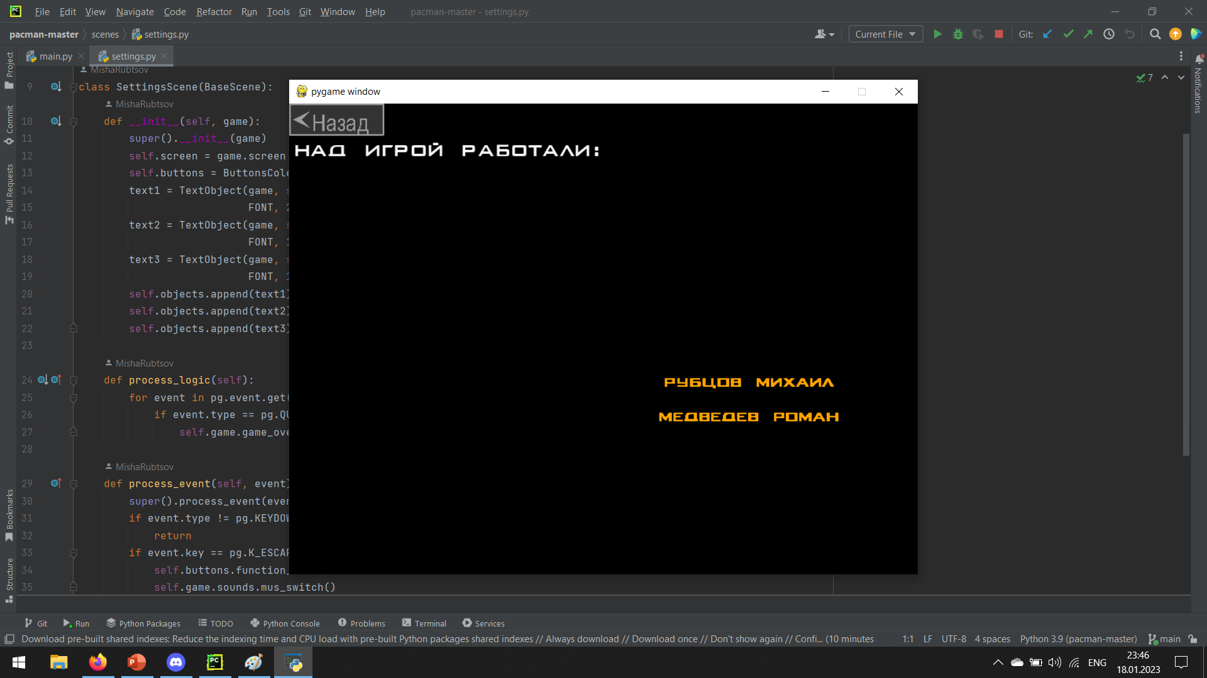
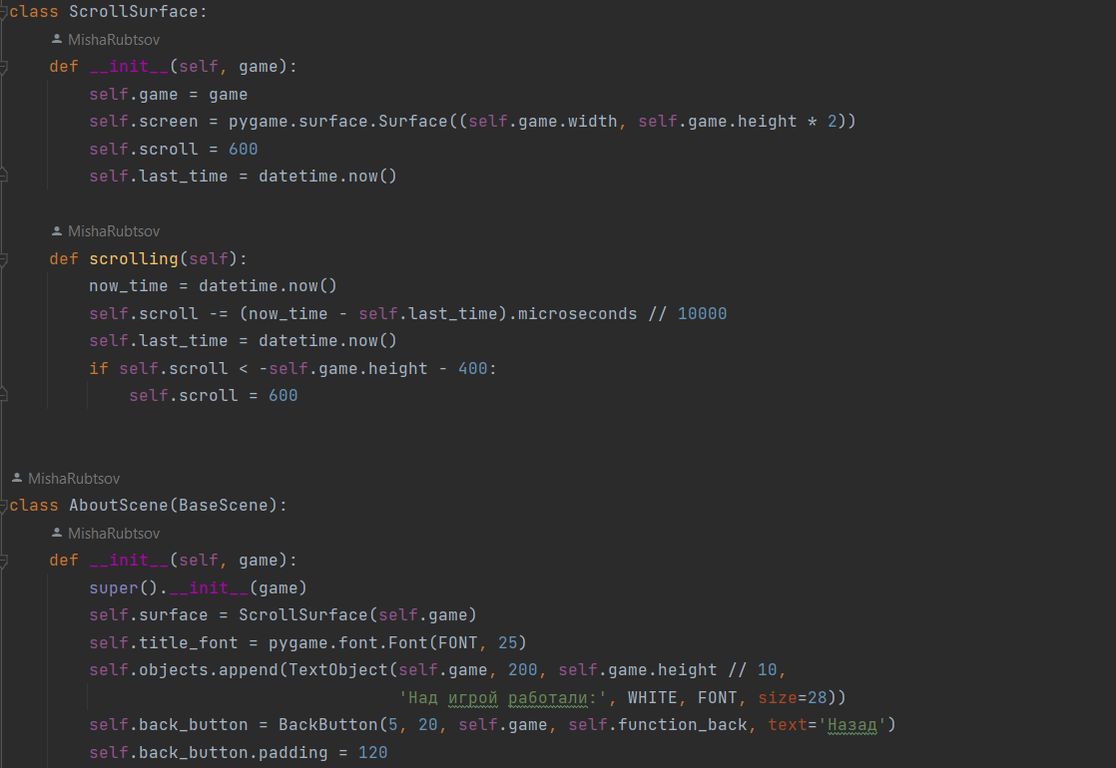
Об игре

Slide 6
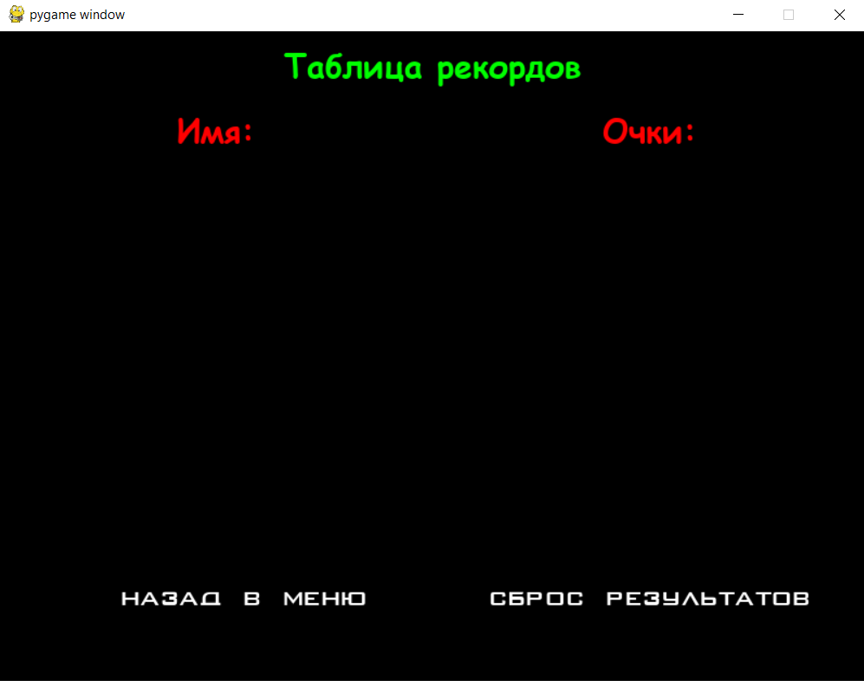
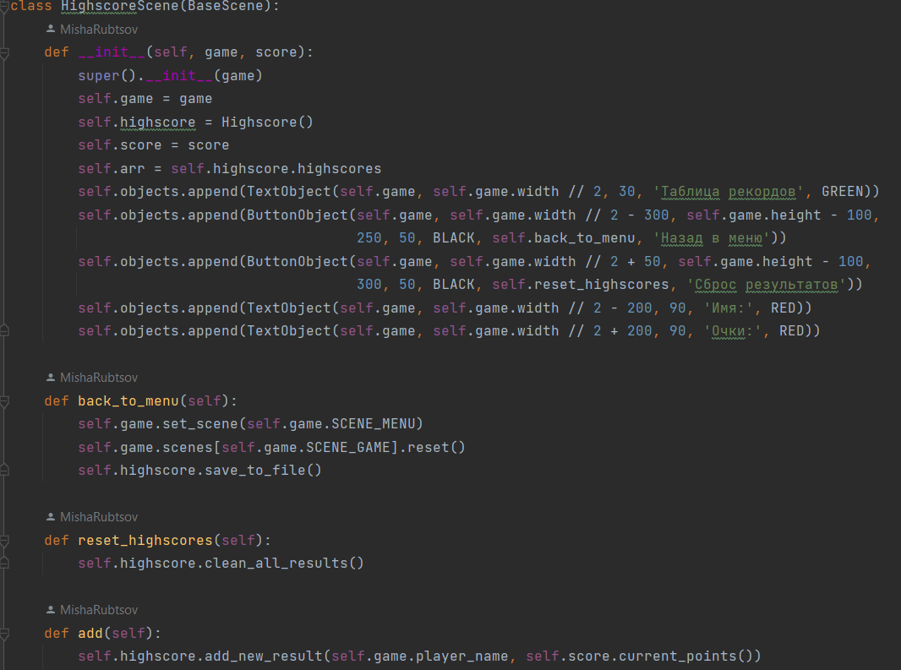
Рекорды

Slide 7
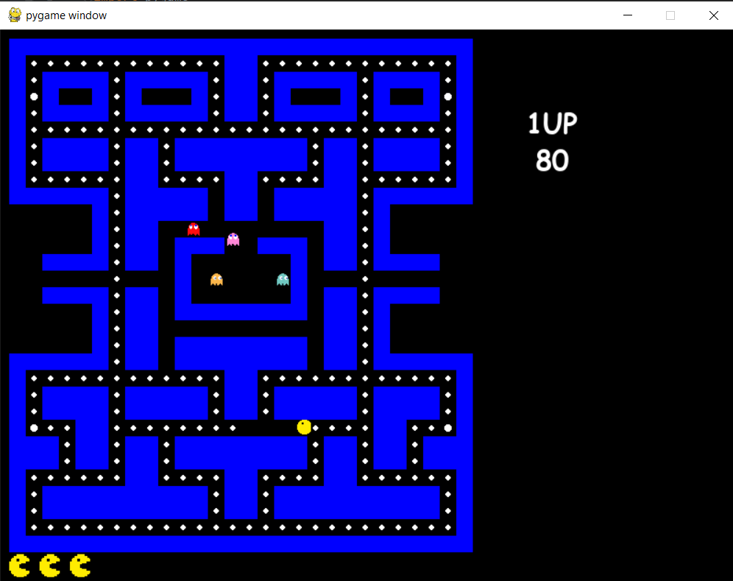
Сама игра

Slide 8
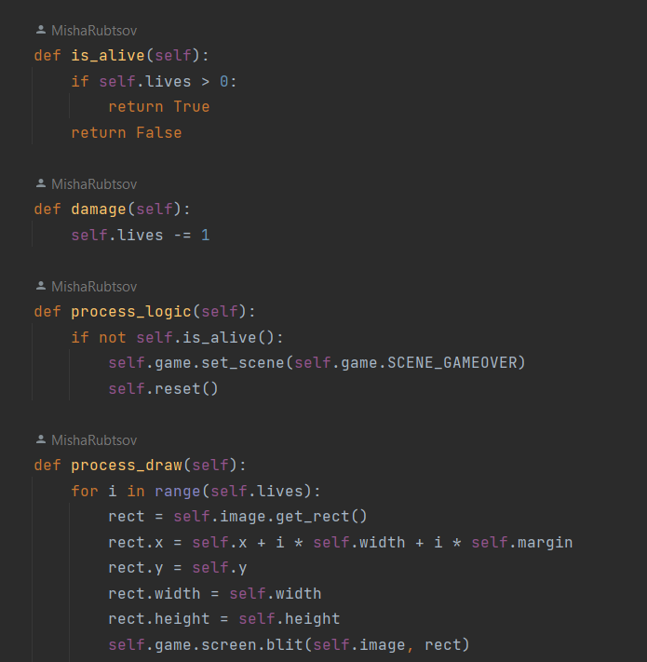
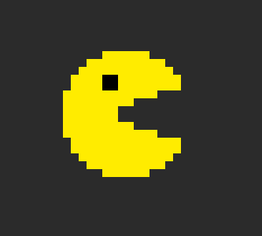
Для нарисовки количества сердец использовали самого пакмэна

Slide 9
Что было использавано в проекте
Мы использовали звуковые эффекты
Анимации персонажа
Разные фигуры и изменение их цветов
Добавление разных фото
Разные кнопки а так же курсор

Slide 10

Спасибо за внимание!

